Slide 1


Slide 2

BIENVENIDOS
Secretaria de salud publica y seguridad social

Slide 3


QUE ES EPOC?
es una enfermedad compleja, prevenible y tratable.
La característica más importante de la EPOC es que durante la respiración, al sacar el aire, este no sale completamente y cada vez se va haciendo más difícil expulsar el aire de los pulmones.

Slide 4
RELEVANCIA
En Colombia,la prevalencia total del tabaquismo es del 12,8%, lo que muestra una disminución importante frenteal 21,4% que se obtuvo en 1993. (EPOC) es una enfermedad que causa una gran carga desde el punto de vista económico y de morbimortalidad a escala mundial y nacional. Se relaciona con incremento del ausentismo laboral del paciente y de los miembros de su familia, ocasiona pérdida laboral, así como de oportunidades
futuras (por discapacidad), lo cual muestra claramente el impacto negativo en el paciente y sus familias.

Slide 5
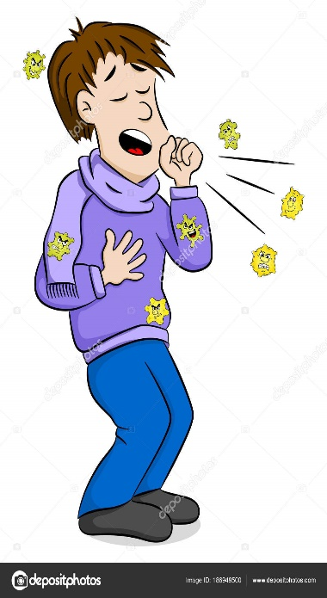
SIGNOS
Tos
sibilancias
producción de flemas
ahogo, que puede ir aumentando hasta limitar la capacidad
de desarrollar las actividades de la
vida diaria

Slide 6
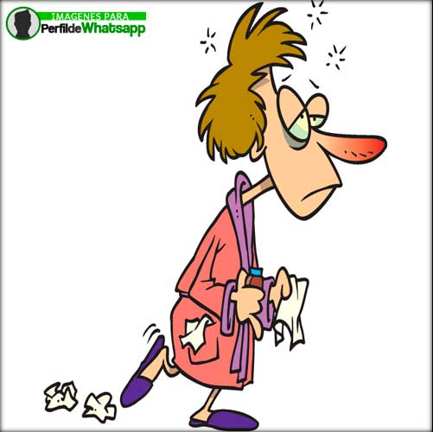
SINTOMAS
Disminuye la capacidad de hacer ejercicio
perdida de peso
Disminucion del apetito
disminución de la capacidad de realizar las actividades de la vida diaria
disminución de la calidad de vida

Slide 7
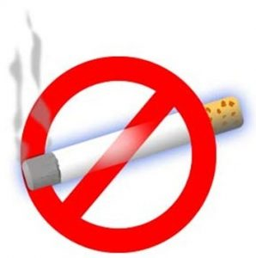

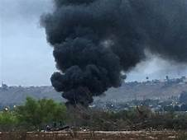
FACTORES DE RIESGO
Tabaquismo actual o previo 20 paquetes/año
Exposición laboral a polvos, gases y/o humos
Exposición a tabaquismo de segunda mano
Exposición a biomasa por más de 10 años

Slide 8

DIAGNOSTICO
Examen medico
Rx de torax
Espirometria
Gases arteriales

Slide 9
PREVENCION
1. dejar de fumar.
2. Evitar la exposición a personas que fumen en el hogar o en el trabajo.
3. Cocinar siempre que se pueda en estufas de gas o eléctricas.
4. Protegerse con un tapabocas al tener que exponerse a polvos, gaseo humo.

Slide 10

CUIDADOS
1. Utilizar los inhaladores.
2. Utilizar antibióticos.
3.Utilizar corticoides orales durante unos pocos días.
4.Utilizar oxígeno, o bien, aumentarlo.

Slide 11
CONCLUCIONES
Autocuidado
Consultar a tiempo
Seguir recomendaciones
Buena alimentacion
.

Slide 12

GRACIAS
Heidy Arriaga
Terapeuta respiratoria
Secretaria de salud publica y seguridad social

